Slide 1
Муниципальное автономное общеобразовательное учреждение – средняя общеобразовательная школа №1 имени В.И. Фадеева ст. Калининской
БАЗОВАЯ ШКОЛА МУНИЦИПАЛЬНЫЙ ЦЕНТР ДИСТАНЦИОННОГО ОБРАЗОВАНИЯ
Проект
«Организация сетевого взаимодействия
всех участников образовательного процесса»
Авторы проекта:
Шаплинкина Т.Х. – директор ОУ
Петрик Е.В. – зам. директора по УМР
Назаренко С.В. – зам. директора по УВР,
руководитель МЦДО

Slide 2
Актуальность проекта
Одной из задач по Модернизации региональной системы общего образования является формирование образовательных сетей, разработка и внедрений сетевых программ и проектов для обеспечения доступности и выбора качественного образования.
Цель проекта:
Построение эффективной модели сетевого взаимодействия на основе современных технологий, обеспечивающих высокое качество образования и развитие ключевых компетенций обучающихся.

Slide 3
Объект проекта:
сетевое взаимодействие всех участников образовательного процесса.
Предмет проекта:
социально – педагогические возможности сетевого взаимодействия всех участников образовательного процесса.
Гипотеза:
сетевое взаимодействие всех участников образовательного процесса способствует повышению качества образования, дает новые возможности для самореализации, личностного роста и социализации учащихся.

Slide 4
Задачи проекта:
Апробация механизмов, методов и форм сетевого взаимодействия между субъектами образовательного процесса.
Совершенствование технологического обеспечения и учебно-методического комплекса образовательных программ на основе современных информационно-коммуникационных технологий и требований ФГОС.
Расширение возможностей для участия одаренных детей в разных формах научной, проектной, исследовательской и творческой деятельности.
Расширение условий для обеспечения доступности качественного образования одаренных детей и детей с ОВЗ.
Разработка совместных сетевых программ по профильному обучению.

Slide 5
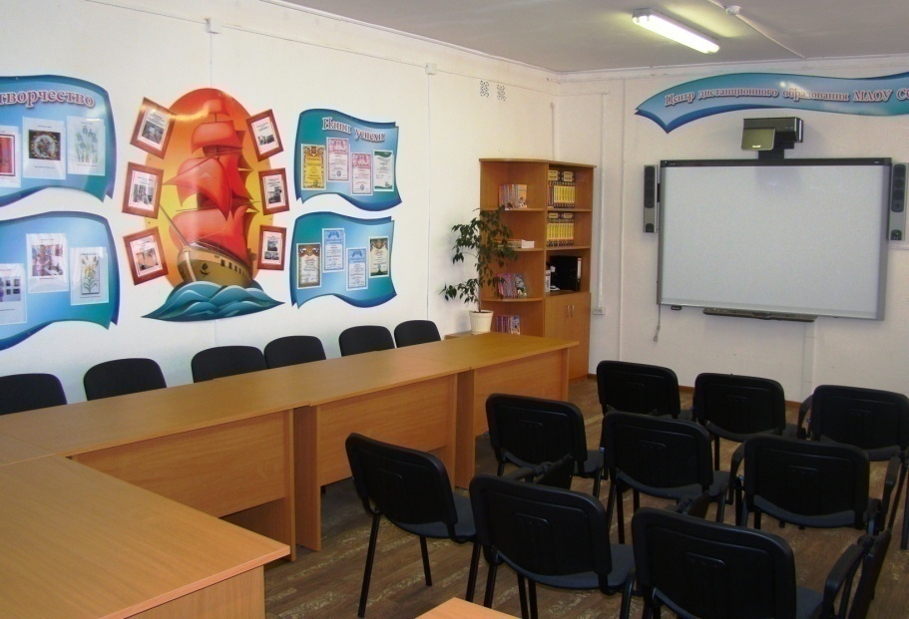
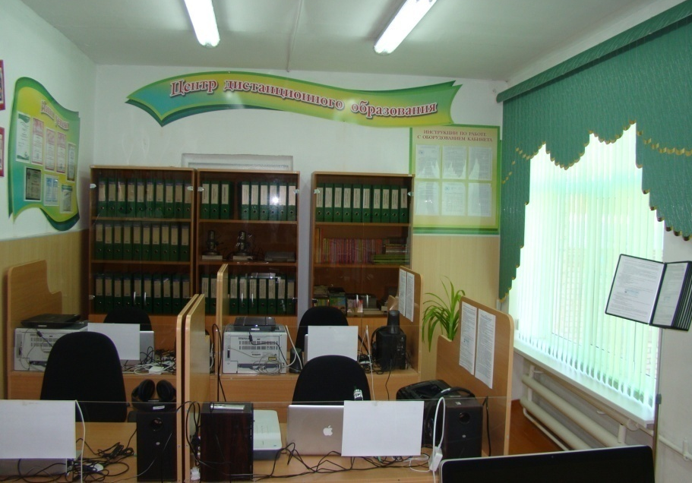
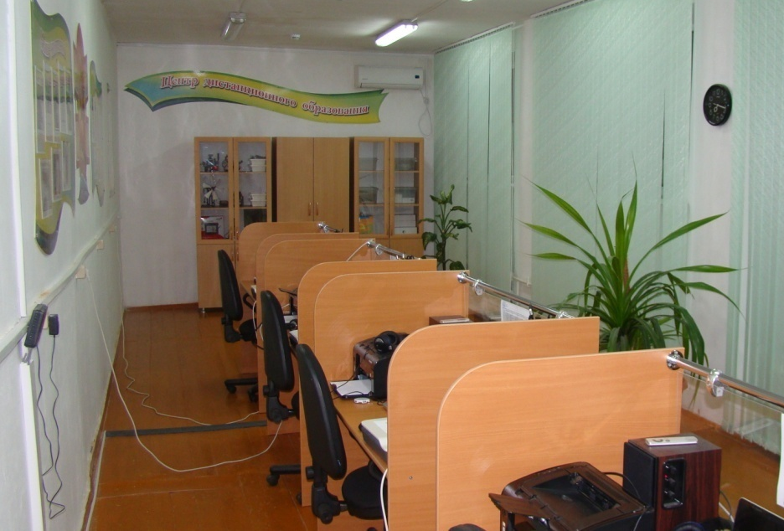
Сроки реализации проекта 2014-2019 гг.
С 2011 года школа работала в инновационном режиме по проекту «Создание единого информационного пространства для всех участников образовательного процесса»
Кабинет ЦДО №1
для проведения видеоконференций
и занятий с малокомплектными школами
Кабинет ЦДО №2
Кабинет ЦДО №3

Slide 6
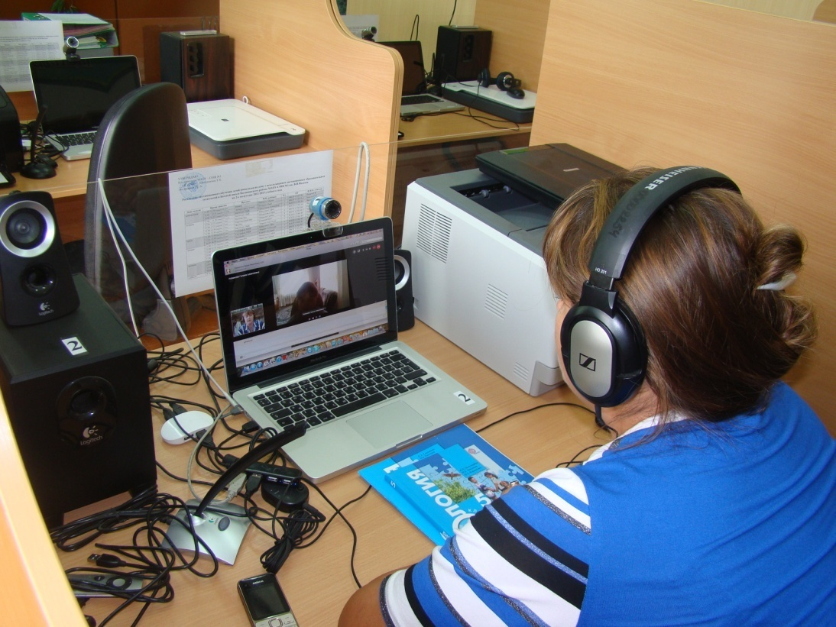
Обучение детей-инвалидов В 2013-2014 уч. году обучалось 9 детей, 4 - учащиеся базовой школы, 5- учащимися СОШ №4,5,13,14.

Slide 7
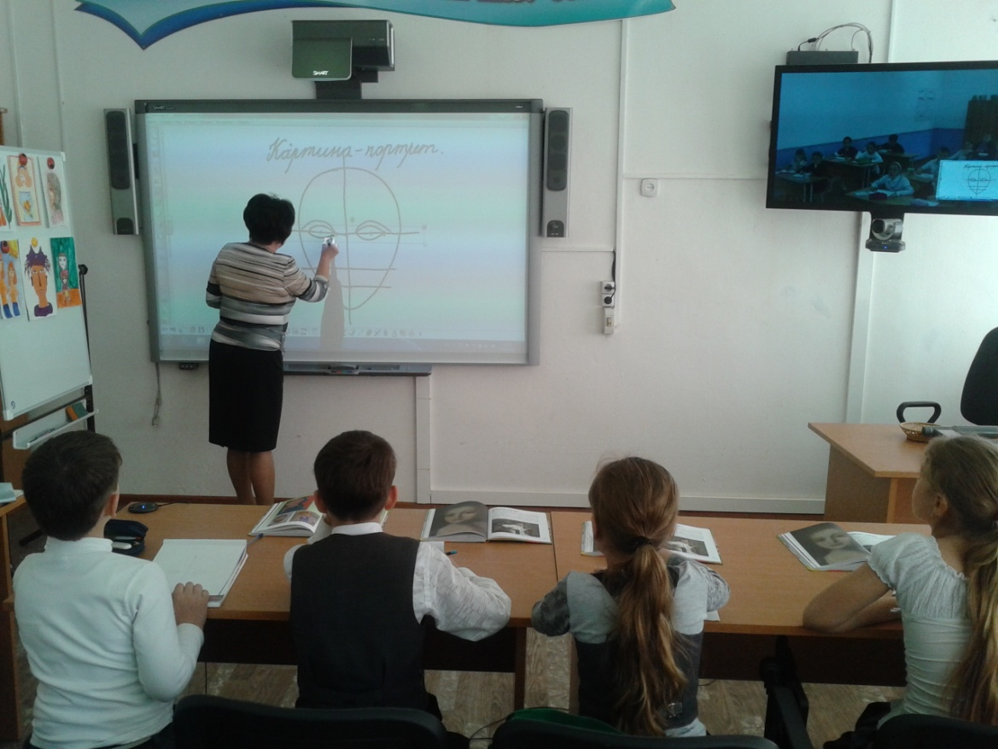
С сентября 2013 г. системно проводятся консультации по подготовке к ЕГЭ и ГИА-9 по математике для учащихся СОШ №8 и 14.
Фрагменты пробных занятий
по немецкому языку и ИЗО

Slide 8
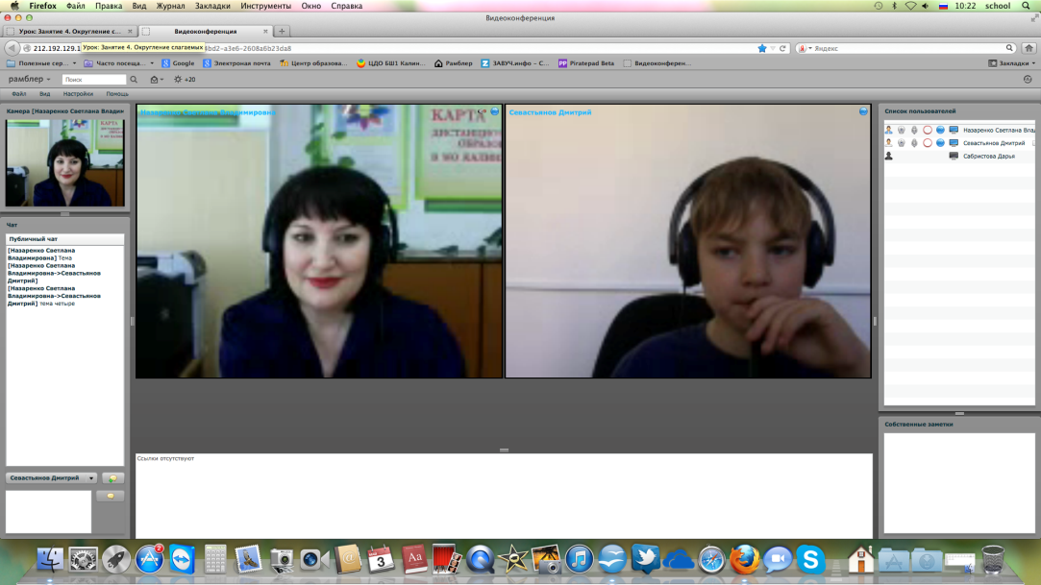
Работа с одарёнными учащимися
в проекте ИУС «Телешкола»
работали 20 педагогов и 47 учащихся
Реализация Проекта ИОС «Телешкола» проходила в рамках моделей:
Подготовка к ГИА-9 и ЕГЭ (ГИА+ЕГЭ)
Базовое образование (БАЗОБР)
В настоящий момент педагоги школы работают над созданием собственных дистанционных курсов по предметам под руководством руководителя МЦДО Назаренко С.В.

Slide 9
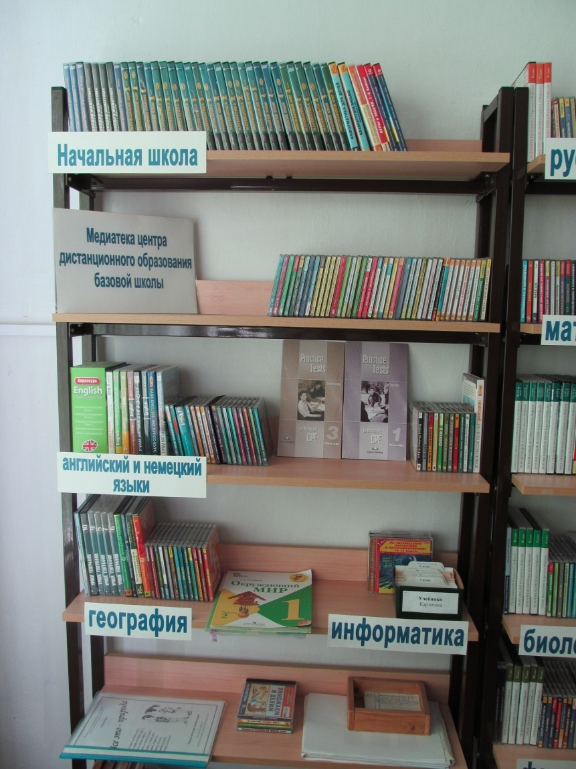
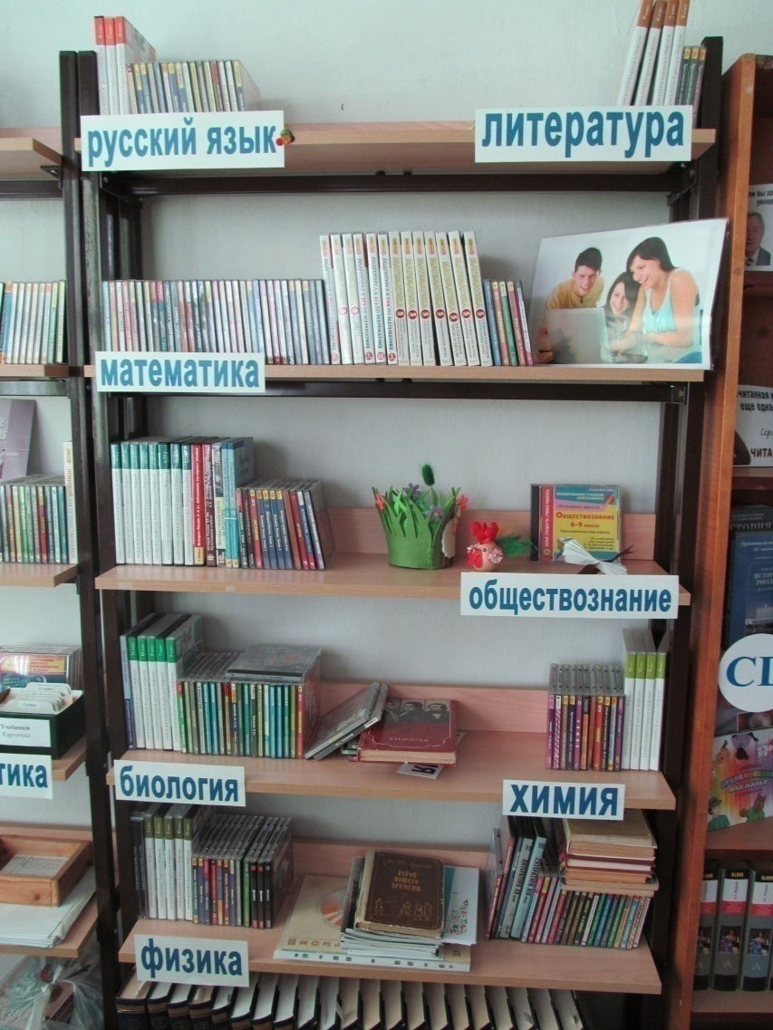
Медиатека Электронно-образовательные ресурсы по предметам, УМК

Slide 10
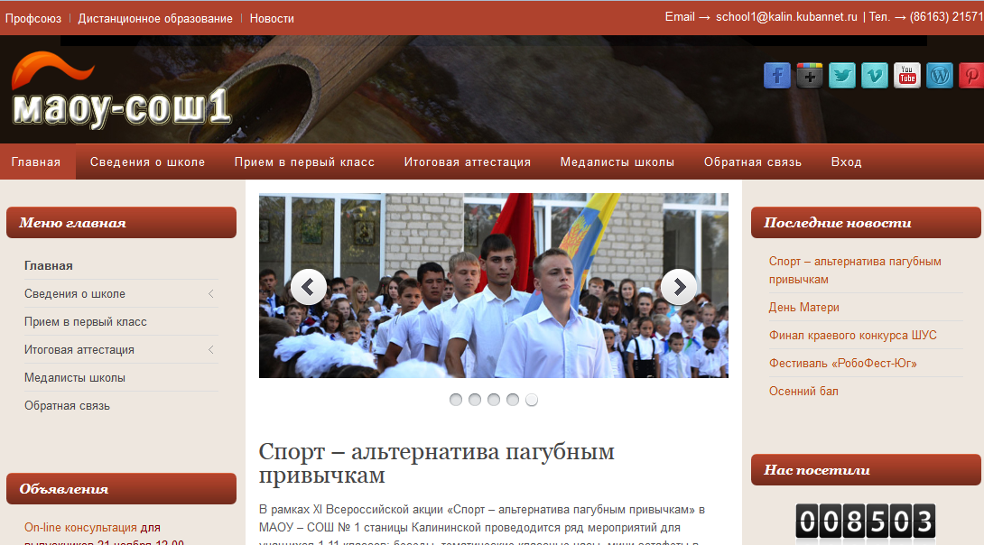
Сайт ОУ

Slide 11
Сайт МЦДО

Slide 12
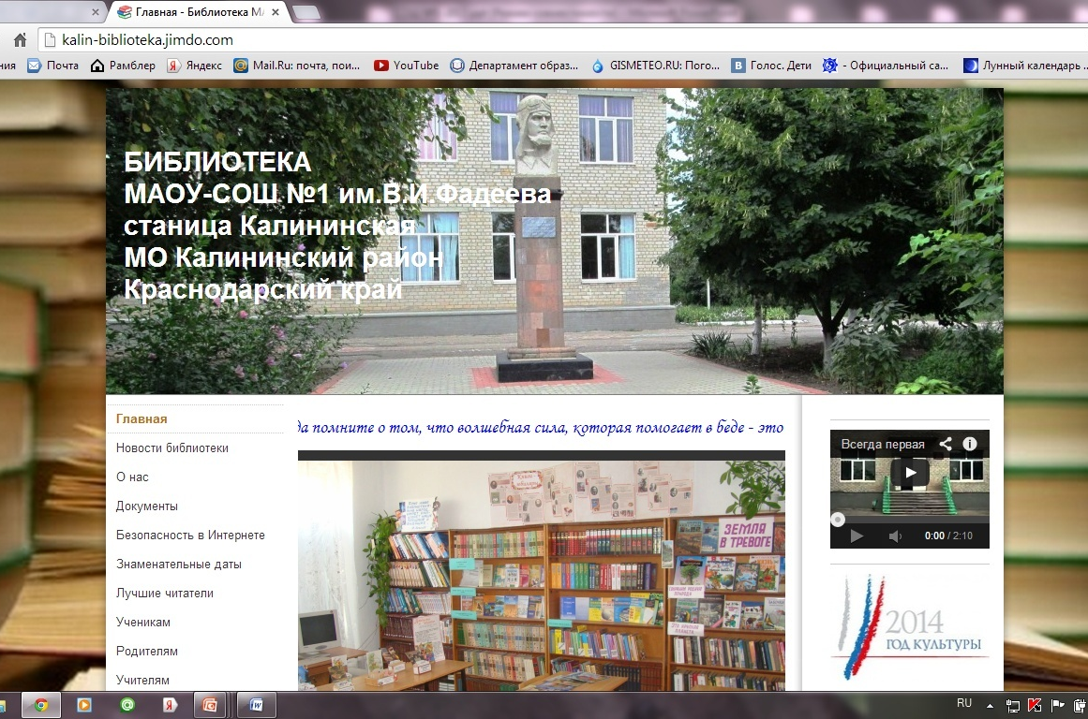
Сайт библиотеки

Slide 13
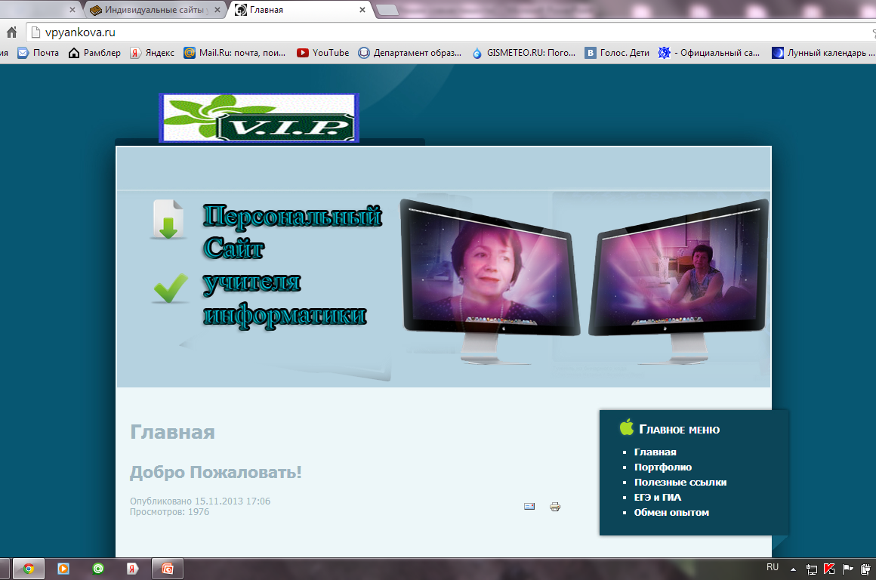

Slide 14
Прошли курсовую переподготовку в ККИДППО 26 педагогов
«Дистанционные образовательные технологии: методики и способы их использования в условиях организации учебного процесса в общеобразовательных учреждениях»
Информационные технологии в управленческой деятельности
Документация учебно-воспитательного процесса
Делопроизводство
Электронная почта
Электронные дневники

Slide 15
1 этап. Подготовительно-информационный этап.
Август 2014 г. – февраль 2015 г.
Основные направления работы
1.Анализ информационного пространства школы, определение проблем, постановка целей организации педагогического процесса, создание инициативной группы для разработки проекта.
2.Разработка организационного механизма реализации эксперимента в школе.
3.Разработка нормативно-правовых и управленческих документов.
4.Проведение социологических опросов и диагностики исследований на начальном этапе.
5. Подбор и изучение учебно-методической литературы по эксперименту. Использование интернет-ресурсов.
6. Изучение интерактивных форм проведения уроков и разработка методических рекомендаций.
7. Введение системы электронного документооборота.

Slide 16
2 этап. Практический этап.
Март 2015 г. – февраль 2018 г.
Основные направления работы
1. Создание медиатеки, как информационно-технологического центра школы и накопление коллекции электронных и цифровых образовательных ресурсов.
2.Создание методического банка данных по дистанционному обучению.
3.Внедрение дистанционных курсов по учебным предметам.
4. Совершенствование сайта школы и использование его в качестве одного из методических инструментов школы.
5.Использование интернет-ресурсов на уроках и во внеурочной деятельности.
6. Внедрение в учебный процесс непрерывного курса информатики и ИКТ с 3 по 11 класс.
7.Прохождение учителями-предметниками курсов по ИКТ-компетенции.
8.Проведение семинаров, мастер-классов по обмену опытом педагогов.
9. Отслеживание результатов экспериментальной работы.
2. Обеспечение необходимого для работы компьютерного оборудования.

Slide 17
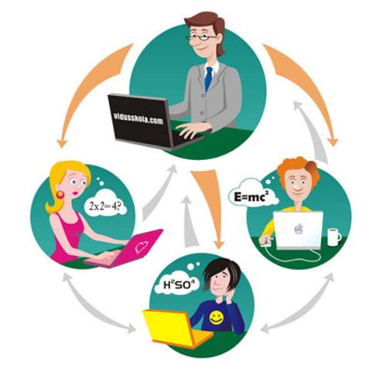
3 этап. Обобщающий этап.
март 2018 г. – август 2019 г.
Основные направления работы
1. Анализ и корректировка деятельности по использованию ИКТ.
2. Оформление и описание результатов экспериментальной работы.
3. Проведение мастер-классов, семинаров различного уровня с целью распространения опыта.

Slide 18
Ожидаемые результаты проекта
Создание единого информационно-образовательного пространства школы позволит:
повысить качество работы образовательной организации в результате создания электронной информационно – образовательной среды в организации, повышения уровня ИКТ – компетентности всех участников образовательного процесса;
привлечь к сетевому взаимодействию всех участников образовательного процесса;
организовать сетевое взаимодействие с другими образовательными организациями (обучение, проведение олимпиад , конкурсов в дистанционной форме);
повысить качество образования через активное внедрение информационных технологий.
Наш сайт
www.bschool1.ru

